Slide 1













자전거 대여 수요 예측 분석
UCI Bike Sharing Dataset을 활용한 머신러닝 모델 개발
선형회귀
XGBoost
LightGBM
서울시 따릉이
Team Open Mind
Report Date: 2025-12-17
Notes:
안녕하세요.
오픈 마인드 팀의 발표자 전양호 입니다.
이전에 말씀 드렸던 내용은 간단히 말씀드리고, 어떠한 점이 원래의 계획과 변경이 되었는지 말씀드리면서 프로젝트의 결과를 PPT와 노트북 및 마크다운 파일과 함께 보고 드리겠습니다.

Slide 2




















OpenMind 팀 소개
저희 OpenMind 박사과정 2명과 석사과정 2명 팀원으로 구성되었습니다. 각 팀원의 전문 분야를 바탕으로 자전거 대여 수요 예측 분석 프로젝트를 진행 하겠습니다.
이해선
박정수
2025154003
2025154004
㈜심텍
㈜에니아소프트
신규 프로세스 개발 및 설비 개발 투자
프로젝트 현황 관리
인쇄 회로 기판 개발 제품 수율 및 공정능력 개선
신규 아이템, 과제, 프로젝트 관리
이원표
전양호
2025254021
2025254002
㈜세노텍
㈜에이브이지니어스
시스템 엔지니어링 개발 총괄
차량 및 무인 이동체 제어 인터페이스 개발
사업 개발 및 기술 전략
실시간 원격 제어 및 데이터 통신 최적화
팀 핵심 가치
혁신적 사고
협업과 소통
데이터 기반 의사결정
지속적 성장
Page 1/5
Notes:
저희 팀은 박사과정의 이해선, 박정수님
석사과정의 이원표님, 발표자인 전양호 로 구성되어 있습니다.

Slide 3











프로젝트 개요 와 목적
프로젝트 목적
데이터셋 소개
자전거 공유 시스템의 운영 효율성을 극대화하기 위해 수요 예측 모델 개발
UCI Bike Sharing Dataset
날씨, 시간, 요일, 계절 등 다양한 환경 요인이 자전거 대여 수요에 미치는 영향 분석
워싱턴 D.C.의 Capital Bikeshare 시스템에서 2021년부터 2022년까지 기록된 시간별(hour.csv) 자전거 대여량 정보
포함 변수: 기온, 습도, 풍속, 날씨, 계절, 휴일, 근무일, 시간 등
UCI Bike Sharing Dataset과 서울시 따릉이 데이터를 활용한 머신러닝 기반 예측 모델 구축
OpenMeteo API WDC 기상 데이터
WDC 실제 도시 환경에서의 자전거 공유 시스템 이용 패턴 분석을 위해 추가 활용
예측 모델을 바탕으로 실제 운영 환경에 적용할 수 있는 개선 방안 제시
서울 열린 데이터 광장 : 따릉이 대여 이력 데이터셋
서울시 따릉이 자전거 공유 시스템에서 2020 부터 2025년 6월 까지 기록된 시간별 대여량 정보
포함 변수: 시간 요소, 공간요소, 사용자 요소, 행동 데이터, 활동량 데이터 등
기상 자료 개방 포털 – ASOS 관측 데이터
서울시 실제 도시 환경에서의 자전거 공유 시스템 이용 패턴 분석을 위해 추가 활용
WDC/ 서울 대여소 별 POI 정보
Page 2/5
Notes:
최근 도시형 공유 모빌리티 시스템의 수요가 증가하면서, 자전거 공유 플랫폼의 효율적인 운영과 예측 기반 의사결정의 필요성이 커지고 있습니다. 자전거 대여량은 시간대, 날씨, 계절, 휴일, 생활 패턴 등 다양한 외부 요인들의 영향을 복합적으로 받기 때문에 단순 통계만으로는 정확한 수요 예측이 어렵다는 문제를 해결하기 위해 자전거 대여 수요를 정확하게 예측할 수 있는 머신러닝 모델을 개발 하는 것입니다.
Raw 데이터 셋으로는 UCI Bike Sharing Dataset, 서울시 따릉이 대여 이력 와
서울시의 기상청 기후 데이터, 그리고 OpenMeteo API를 활용한 WDC의 기상 데이터를 날씨 환경 데이터로 활용 했습니다.
또한 공간적 요소의 영향도 확인하기 위해서 WDC와 서울 대여소 별 POI 정보를 수집하여 사용 했습니다.
처음 계획서를 제출 하였을때, 저희 팀의 프로젝트의 목적은 WDC 의 공유 자전거 대여이력 정보를 학습한 모델을 서울 따릉이 데이터로 트랜스퍼 러닝 또는 파인튜닝을 통해
도메인이 다른 곳에 현지화를 해보겠다는 취지였었는데요.
여러가지의 제약사항으로 목표를 조금 덜어냈습니다.
WDC 데이터를 학습 시킨 세가지 모델의 앙상블 결과와, Seoul 데이터를 학습 시킨 세가지 모델의 앙상블 결과를 SHAP 분석 및 비교해 보면서 어떤 Feature 들이 Prediction에 영향을 주는지,
서울과 WDC의 도메인의 차이엔 어떤 것 들이 있는지 비교 분석하고 따릉이의 효율적인 운용방안을 제시하는 것이 오픈마인드 팀의 프로젝트 목적 입니다.

Slide 4



















프로젝트 일정 (2025.11.13 ~ 2025.12.17)
주차
기간
주요 작업
담당 / 방식
11.13 ~ 11.19
데이터 수집 및 정리
팀 전체 협업
1
Kaggle/UCI 데이터, 날씨·시간대 데이터 병합, 결측치·형식 통일
Google Drive / Git
11.20 ~ 11.26
전처리 및 EDA 공동 진행
전원 동일 환경
2
IQR 이상치 처리, 범주형 인코딩, EDA Notebook 작성, 베이스라인 모델 공유
Colab / VSCode
11.27 ~ 12.03
개별 모델링
개인별 분담
3
LightGBM, XGBoost, RF 모델 적용, 동일 train/valid split, MAE/RMSE 비교
각자 담당 모델 개발
12.04 ~ 12.17
앙상블 및 결론 도출
팀 통합
4
Weighted Average 앙상블, 모델별/앙상블 SHAP 해석, 결과 보고서 작성
최종 결과물 완성
협업 방식
GitHub
Google Drive
MS365
버전 관리 및 코드 공유
데이터셋 공유
문서화 및 프로젝트 관리
다양한 협업 툴을 활용한 효율적인 프로젝트 관리로 팀원 간 원활한 소통과 일정 준수를 실현합니다.
Page 3/5
Notes:
프로젝트가 4주간 진행 되면서 깃허브, 구글 드라이브, MS365와 같은 도구를 사용했구요, 첫 주에는 대여 이력과 날씨 환경 데이터, 그리고 POI 데이터를 수집 하고 병합 , 결측치 처리와 데이터 형식을 통일 했습니다. 이후로 전처리와 EDA를 통해 데이터 품질과 주요 패턴을 파악하고, 각자의 팀원들이 각자 LightGBM, XGBoost, RF 선형 회귀 모델을 적용하여 성능을 비교하고, 훈련된 모델들을 Weighted Average 방식의 앙상블로 결합하여 예측에 대한 평가와 SHAP 해석을 진행 했습니다.

Slide 5




프로젝트 단계별 산출물
1
데이터 수집 및 정리
2
전처리 및 EDA
3
개별 모델링
Name
상세
Name
상세
Name
상세
로우 데이터 오버 뷰
원천 데이터의 전반적인 특성 요약
EDA 분석 보고서
탐색적 데이터 분석 전 과정 정리 보고서
이상치 처리 전/후 데이터 모델 학습 비교
이상치 처리 전/후의 데이터 모델 성능 변화를 비교 분석
로우 데이터 스키마
로우 데이터의 각 피처에 대한 구조와 의미
EDA 기반 인사이트 종합 보고서
주요 인사이트 종합 정리 문서
모델 검증 및 평가 보고서
모델 검증 전략과 평가 방법 설명 및 평가서
데이터 출처 및 라이센스
프로젝트에 사용된 데이터의 출처와 라이선스 정보 기술
최종 데이터 스키마 요약문서
최종 모델 입력 데이터의 스키마를 요약한 문서
모델 설명서
개별 머신러닝 모델의 구조 및 특성 설명
로우 데이터 품질 검사 가이드 & 보고서
원천 데이터의 신뢰성과 분석 적합성 검증결과
데이터 전처리 명세서
데이터 전처리 과정 명새
모델 파이프 라인 정의
전체 모델링 파이프 라인 정의
4
도시별 특성 분석
Name
상세
앙상블 모델 성능 평가
앙상블 모델의 예측 성능을 비교 평과한 결과
모델별 SHAP 분석
SHAP(Shapley Additive exPannations) 기반 해석 결과
Page 3/5
Notes:
따라서 각 단계의 산출물은 다음과 같습니다.
데이터 수집 및 정리 단계에서 로우 데이터 들의 오버뷰와 스키마, 이상치 또는 결측치를 검사한 데이터 품질 보고서,
전처리 및 EDA 단계에서 데이터 전처리 명세서, EDA 분석 보고서와 EDA분석을 기반한 인사이트 종합 보고서, 그리고 최종적으로 학습에 사용하게될 데이터의 스키마 요약 문서가 있습니다.
개별 모델링 단계에서는 모델 파이프 라인 정의 및 사용 모델에 대한 설명 모델 , IQR 이상치 처리 전/후 데이터 모델 학습에 대한 비교, 모델 평가 문서가 있습니다.
마지막으로는 학습한 모델들의 앙상블 평가와 모델별 SHAP 분석을 통한 앙상블 SHAP 분석 문서가 있습니다.
오늘 발표는 이 순서대로 말씀을 드리겠습니다.
다만 모든 문서를 다 PPT에 담기는 어렵기 떄문에, 각 단계별로 요약한 내용을 PPT와 마크다운문서, 주피터노트북 파일을 이용해 내용 전달 드리겠습니다.
해당 내용들은 모두 Github 에 올라가 있구요. 발표가 끝난 다음에 깃허브 주소를 공유 드리겠습니다.

Slide 6








데이터셋(WDC) 소개 및 변수 설명
UCI Bike Sharing Dataset
보너스 데이터
워싱턴 D.C.의 Capital Bikeshare 시스템에서 2021년부터 2022년까지 기록된 시간별 및 일별 자전거 대여량 정보
Open-Meteo API 기상 데이터
변수명
타입
설명
단위
실제 도시 환경에서의 자전거 공유 시스템 이용 패턴 분석을 위해 추가 활용
instant
ID
기록 인덱스
-
날씨환경 요인에 의한 이용 패턴의 차이 분석
dteday
Date
날짜
-
대여소 별 POI 정보
season
Categorical
계절 (1:겨울, 2:봄, 3:여름, 4:가을)
-
실제 도시 환경에서의 자전거 공유 시스템 이용 패턴 분석을 위해 추가 활용
yr
Categorical
연도 (0: 2011, 1: 2012)
-
공간환경 요인에 의한 이용 패턴의 차이 분석
mnth
Categorical
월 (1~12)
-
hr
Categorical
시간 (0~23)
-
주요 인사이트
holiday
Binary
공휴일 여부 (1:공휴일, 0:아님)
-
주요 인사이트
평일: 통근/통학 등 필수적인 이동 수단으로 활용
weekday
Categorical
요일
-
평일: 통근/통학 등 필수적인 이동 수단으로 활용
주말: 레저, 여가, 쇼핑 등 비필수적인 이동에 활용
주말: 레저, 여가, 쇼핑 등 비필수적인 이동에 활용
workingday
Binary
근무일 여부 (1:근무일, 0:아님)
-
특정 대여소의 자전거 고질적인 불균형 현상
대여소 POI 요인에 의한 수요패턴
weathersit
Categorical
날씨 (1:맑음, 2:흐림/안개, 3:약한 눈/비, 4:폭우/폭설)
-
기상 요인 및 계절성에 따른 수요 패턴
기상 요인 및 계절성에 따른 수요 패턴
-
Page 4/5
Notes:
UCI BikeSharing Dataset은 워싱턴 D.C.의 자전거 대여 시스템 데이터를 기반으로, 2011년 1월 1일부터 2012년 12월 31일까지 기록된 자전거 대여량(일별·시간별) 데이터가 Capital Bikeshare (Washington D.C.) 오픈 되어 있습니다.
앞서 말씀드린바와 같이 날씨환경 요소인 오픈메테오 API의 기상 데이터 피처들과 공간환경요소인 POI 피처들 까지 모두 합해서 80개의 인풋 피처와 1개의 타겟변수로 구성되어 있습니다.

Slide 7
데이터셋(Seoul) 소개 및 변수 설명
서울시 따릉이 데이터
보너스 데이터
서울시 따릉이 공유 자전거 대여 시스템에서 2020 년 부터 2025년 6월 까지의 대여량 정보
기상자료개방포털—ASOS 관측 데이터
변수명
타입
설명
단위
실제 도시 환경에서의 자전거 공유 시스템 이용 패턴 분석을 위해 추가 활용
Rental_date
Date
자전거가 대여된 날짜
-
날씨환경 요인에 의한 이용 패턴의 차이 분석
Rental_hour
int
대여한 시간(시 단위)
-
대여소 별 POI 정보
Station_id
int
대여소 고유 ID
-
실제 도시 환경에서의 자전거 공유 시스템 이용 패턴 분석을 위해 추가 활용
Station_name
String
대여소 명칭(지점명)
-
공간환경 요인에 의한 이용 패턴의 차이 분석
Rental_type
String
대여권 종류
-
gender
String
이용자 성별
-
주요 인사이트
Age_group
String
이용자 연령대
-
주요 인사이트
평일: 통근/통학 등 필수적인 이동 수단으로 활용
count
int
시간×대여소의 총 이용건수
-
평일: 통근/통학 등 필수적인 이동 수단으로 활용
주말: 레저, 여가, 쇼핑 등 비필수적인 이동에 활용
주말: 레저, 여가, 쇼핑 등 비필수적인 이동에 활용
calories
float
자전거 이용 시 소모된 칼로리
-
특정 대여소의 자전거 고질적인 불균형 현상
대여소 POI 요인에 의한 수요패턴
Carbon_ reduction
flaot
차량대비 절감된 탄소량
-
기상 요인 및 계절성에 따른 수요 패턴
기상 요인 및 계절성에 따른 수요 패턴
-
Page 4/5
Notes:
서울시 따릉이 데이터셋은 2020년 부터 2025년 6월 까지의 대여량 정보가 서울시 열린 데이터 광장에 오픈이 되어 있구요.
보너스 데이터로서는 POI 정보와 기상자료개방포털에서 오픈해 놓은 시간별 기상데이터를 활용 했습니다.
서울시 따릉이 데이터 셋은 하나의 타겟 변수와 39개의 인풋 피처로 구성 되어 있습니다.
그래서 실제 데이터 스키마는 다음과 같이 구성되어 있습니다. (마크다운 문서 표시)
두 데이터의 데이터 라이선스는 다음과 같습니다. (마크다운 문서표시)

Slide 8








































데이터 처리 과정 총정리
원천 수집
시간 파생 변수 생성
결측값 처리
피처 정리
날씨 카테고리화
원천 수집
시간 파생 변수 생성
결측값 처리
피처/컬럼 정리
날씨 상태 카테고리화
서울 및 WDC의 시간별 공유 자전거 대여 정보 수집
시간정보에 year, month, day, hour 추가
날씨 데이터의 날짜 불일치 해결
서울 대여 데이터 컬럼 영문화
단순 강수/적설 플래그 계산
결측값 방어적 처리
필요 변수만 선택 및 명명
서울/워싱턴용 확장 날씨 지수
대여 시간대의 날씨 환경 데이터 수집
쿼터(quarter) 플래그 생성
대여소의 POI 정보 수집
대여소별 POI 정보
단계별 날씨 데이터
POI +날씨 + 대여 데이터 조인
최종 통합 CSV
날씨 데이터와 대여 데이터 조인
스크립트: join_dc_weather_with_rental_data.py
제공 데이터셋 (dc_rental_data.csv, seoul_rental_data.csv)
2025-11-12
Notes:
앞서 말씀 드린 데이터들을 최종 학습에 사용하게 될 데이터로 전 처리 하는 과정을 말씀 드리자면,
크게 세가지 그룹의 피처들 시간요인, 날씨요인, 공간요인과 시간요인이 묶인 타겟 피처의 대여량 에 대한 원천 데이터를 수집하고
Date 타입 피처에 대한 시간 파생 변수를 생성하고 시간별로 대여량을 모두 처리하기엔 데이터 양이 너무 많기 떄문에 , 시간 구간 기반 플래그(24시간을 4분할) 생성해서 데이터 row수를 축약했습니다.
그 다음은 데이터 피처들에 대한 결측치는 시간대별 Average 값을 채워주는 형태로 결측값을 방어적으로 처리했습니다.
논리적 이상치, 예를 들어 이동거리가 0m인데 대여이력이 있다거나 하는 경우에는 의 경우 해당 Row를 삭제 하는 선택을 했습니다.
피처/컬럼에 대해서 필요한 변수들, 영향을 끼치는 요인들만 선택하고 정리하는 작업을 진행을 했구요. 한글 데이터의 경우 영문화 작업을 진행 했습니다.
또한 날씨에 대한 피처들이 굉장히 많은데, 이 경우 피처들이 값 사이에 크기나 순서 관계가 존재하지 않는 명목형 변수이기 떄문에 날씨의 상태를 카테고리화 Weather Flag 를 생성했습니다.
이와 같은 전처리 방식이 끝나고 나면, 해당 데이터들의 Date와 시간구반기반플래그(쿼터플래그)를 키값으로 데이터를 조인 해서 학습에 쓰일 최종 데이터를 생성 했습니다.

Slide 9










탐색적 데이터 분석 (EDA)
시간대별 대여량 패턴
출퇴근 시간대(오전 7~8시, 오후 5~6시)에 급증하는 피크 타임을 보임. 새벽과 심야 시간대에는 대여량이 매우 낮음.
계절별 대여량 패턴
4월부터 10월까지가 성수기이며, 여름과 가을에 대여량이 많음. 겨울철에는 수요가 급감함.
주요 인사이트
출퇴근 시간대의 뚜렷한 피크 타임은 자전거가 통근/통학 수단으로 활용됨을 시사
날씨 조건별 대여량 패턴
맑은 날씨(weathersit=1)에 대여량이 가장 많음. 날씨가 좋지 않을수록 대여량 감소. 온도와 체감 온도는 대여량과 양의 상관관계를 보임.
주말/휴일에는 여가/레저 활동에 주로 활용됨
날씨가 좋지 않을수록 대여량이 감소하는 명확한 패턴 존재
습도와 풍속은 상대적으로 약한 상관관계를 나타냄
POI 조건별 대여량 패턴
맑은 날씨(weathersit=1)에 대여량이 가장 많음. 날씨가 좋지 않을수록 대여량 감소. 온도와 체감 온도는 대여량과 양의 상관관계를 보임.
Page 6/12

Slide 10







EDA 종합 결론
주요 질문의 답
예상 모델링 방향
자전거 수요는 시간대와 기상요인의 조합에 매우 민감
서울별 특화 모델링 방식
D.C., 서울 모두 시간대에 대한 민감성은 동일하지만, 기상범위, 패턴의 차이가 있음
서울의 경우
출퇴근 기반 패턴이 두 도시 모두 존재하다
공공 교통 네트워크와 대여소 간 위치 관계
그러나 서울이 비율 자체가 더 강하고 패턴적으로 구체적인 경향을 보임
광역 교통 중계 시간차 적기
중요 도시적 요인은 매우 효과적이다
학교 및 업무지구 정확한 튔 앙 구분
서울의 경우 학교, 상업지역, 버스정류장이 예외적이고 특정 패턴이 있음
Washington 모델링 방식
워싱턴의 경우
기상 변수의 선별적 집계 및 계절적 변수/스케일링
기후 변화의 의미 분석 및 적응 모형 조정
10년 온난화 경향과 귷는 시식의 최'
종합 결론
최적의 모델 엔드 함께 고려한 앙상블이 적합할 것으로 예상됨
D.C. 모델링
서울 모델링
기상 기반 파생 feature 중심 집중
공간 model 기반 feature 도시 특화
시각적, 계절적 영향과 적합한 가중치 모델
공공 인프라와 업무지구의 중핵 기匙
날씨 이상이 정보 중중에 효과적 적합
/location 정확성을 향상시켜 앙상블 효과
Page 13/20

Slide 11


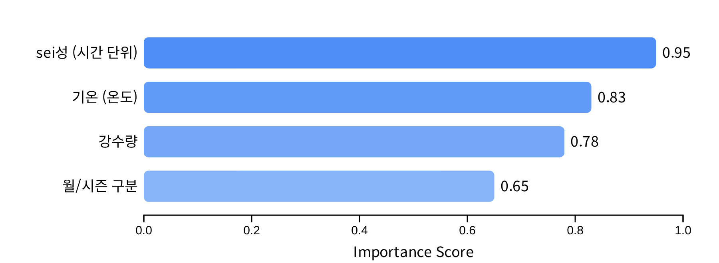






Feature 중요도 예상
EDA 기반 모델의 Feature 중요도 예상 순위
공통 Top Feature
서울만의 특징
워싱턴의 특징
Feature
중요도
상세
Feature
중요도
Feature
중요도
시간 표지
매우 높음
출퇴근계 몇유도 데이터 근물 더주민
역둘/학구역 근출
매우 높음
일조량
매우 높음
지침오☎이 간격
높음
습도
보통
온도
매우 높음
우수💋احتجاج气温
보통
시즌
보통
강수량
매우 높음
일조량
공시시 앱lys
낮음
낮음
평일/휴일
높음
분기구분
높음
도시별 특성 분석
시간 체계: 도시의 생활 패턴이 상상을 크게 영향을 미침
기상 요인: 서울은 문화적 적응성을 보유하여
지리적 요인: 공간적 결합은 아래와 같이 중요함
Page 12/20

Slide 12








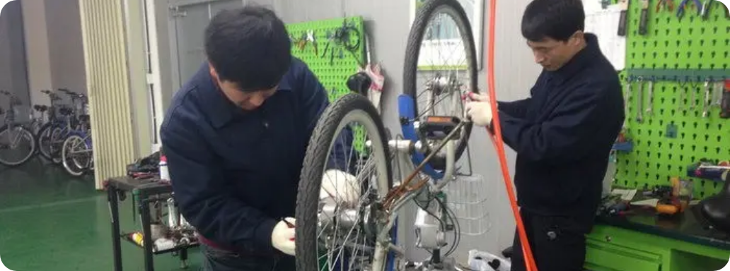





운영 개선 방안
데이터 기반 재배치 전략
시민 참여형 인센티브 시스템
예측 모델 활용 방안
대여소 유형별 맞춤형 재배치 전략 개발
왕복 마일리지 확대 - 자전거 불균형 해소에 기여하는 왕복 이용자 보상
출퇴근 시간대 주거지와 업무지구 간 자전거 불균형 해소
게임 요소 도입 - 배지 및 랭킹 시스템으로 자전거 재배치 참여 동기 부여
고지대/저지대 대여소의 지형적 특성 반영
Log-Transform 및 원-핫 인코딩 을 통한 모델 개선
실시간 수요-공급 정보 제공 - 따릉이 앱을 통한 대여소 실시간 상황 공개
다양한 환경 요인 고려(기온, 습도, 풍속, 날씨, 계절, 휴일, 근무일, 시간)
LightGBM 모델을 활용한 정확한 수요 예측으로 재배치 효율성 향상
이러한 시스템은 자전거 재배치의 사회적 참여를 촉진하여 운영 효율성을 높임
예측된 수요를 바탕으로 자전거 재배치 계획 수립
인력 및 차량 운영을 최적화 하여 운영 비용 절감
위의 운영 개선 방안은 데이터 기반 의사결정을 통해 자전거 공유 시스템의 효율성을 높이고, 사용자 만족도를 향상시키는 것을 목표로 합니다.
Page 10/12

Slide 13














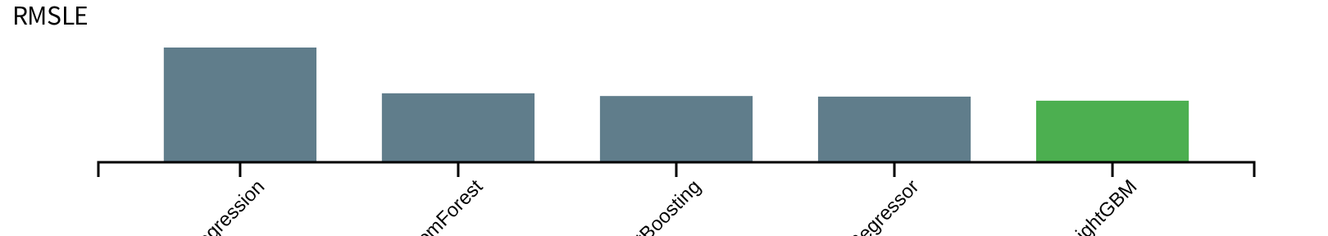


결론 및 향후 과제
프로젝트 성과 요약
향후 발전 방향
UCI Bike Sharing Dataset을 활용한 데이터 기반 자전거 대여 수요 예측 모델 구축
모델 개선
공유 전동킥보드 분석
LightGBM 모델이 가장 우수한 성능을 보이며 RMSLE 0.316 의 정확도 기록
하이퍼파라미터 튜닝 및 보다 복잡한 앙상블 기법 적용
따릉이 데이터 확장하여 전동킥보드 이용 패턴과 결합
서울시 따릉이 데이터를 통한 실제 운영 환경 인사이트 도출
대여소 유형별 맞춤형 재배치 전략과 시민 참여형 인센티브 시스템 제안
사용자 행동 분석
도시 계획 연계
이용자 프로필과 선호도 분석을 통한 맞춤형 서비스 개선
자전거 인프라 개선과 지역 사회 개발 전략 수립
데이터 기반 자전거 공유 시스템 운영 효율화에 기여할 수 있었습니다.
감사합니다.
Page 12/12

Slide 14















데이터 품질 및 전처리 요약
결측치, 이상치, 인코딩, 파생변수 생성에 대한 처리 내용
결측치 처리
파생 변수 생성
Washington D.C. 기상 데이터
quarter_flag
일부 시간대 누락 → 보간(interpolation) 적용
4단계 시간대 구분: 뉴욕/서울의 Busyness 등급
따릉이 POI 정보
날씨 플래그 변수
존재하지 않는 POI: 없음 → 0으로 패딩
rain_flag, snow_flag, low_visibility_flag high_radiation_flag (일사량 상위 20%)
대여/반납 수량 이상치 처리
음수, 급증치: IQR 기반 필터링 적용
POI 기반 변수
N_station_within_100m, N_station_within_500m, N_station_within_1000m
이상치 처리 (IQR)
사용된 범위 (IQR)
사용 사례
하위 25%
= Q1 - (Q3 - Q1) * 1.5
하위 25%~상위 75% 범위를 벗어난 극단값 제거
상위 75%
DC 폭우·폭설 시 강수량 상한값 비정상 스파이크 → 클리핑 처리
= Q3 + (Q3 - Q1) * 1.5
Q1: 하위 25% 지점, Q3: 상위 25% 지점
Page 8/20

Slide 15




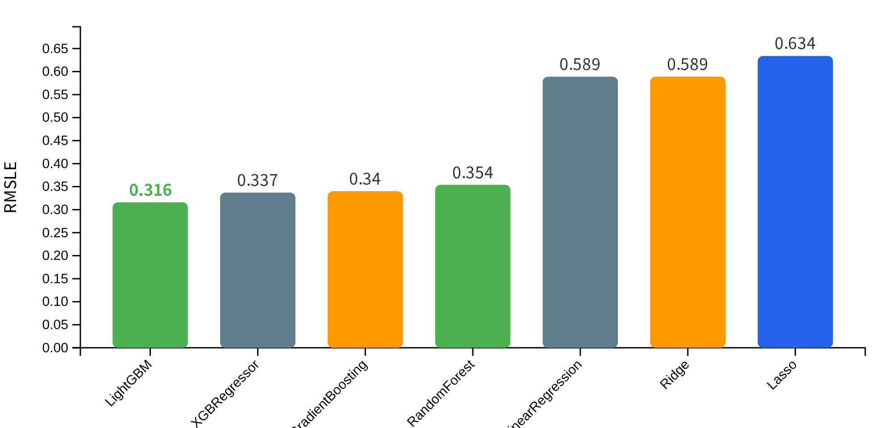





머신러닝 모델 구축 및 성능 비교
모델 성능 비교 (RMSLE)
모델 분석 결과
최적 모델: LightGBM
RMSLE 값 0.316 으로 가장 낮음
트리 기반 모델의优越성
트리 기반 앙상블 모델(XGBRegressor, LGBMRegressor)이 선형 회귀 모델보다 우수한 성능을 보임
선형 모델 성능
원-핫 인코딩을 적용한 선형 회귀 모델은 RMSLE 0.589 를 기록
RMSLE (Root Mean Squared Logarithmic Error) 지표를 사용하여 모델 성능 평가
향후 개선 방향
LightGBM 모델의 하이퍼파라미터 튜닝을 통해 성능进一步 향상 가능
Page 15/20

Slide 16





















데이터 전처리
원본 데이터
파생 변수 생성
로그 변환
원-핫 인코딩
불필요 컬럼 제거
최종 전처리ed 데이터
파생 변수 생성
범주형 변수 원-핫 인코딩
datetime 변수에서 year, month, day, hour과 같은 시간 관련 파생 변수를 추출
year, month, hour, holiday, workingday, season, weather와 같은 범주형 변수에 원-핫 인코딩 적용
시간적 요인이 자전거 대여 수요에 미치는 영향을 모델이 더 잘 학습할 수 있도록 함
선형 회귀 모델에 숫자형으로 표현된 카테고리형 데이터를 그대로 사용할 경우 잘못된 가중치를 부여할 수 있음
목표 변수 로그 변환
count 변수의 분포를 확인한 결과 0에서 200 사이에 데이터가 집중된 왜곡된 형태를 보임
불필요한 컬럼 제거
datetime, casual, registered 컬럼은 모델 학습에서 제외
np.log1p() 함수를 사용하여 로그 변환을 수행하여 정규 분포에 가깝게 만듦
datetime: 이미 파생 변수로 추출되었음
예측 후에는 np.expm1() 함수를 사용하여 원래 스케일로 복원
casual, registered: count와 직접적인 관련이 있음 (casual + registered = count)
적절한 데이터 전처리는 모델의 예측 성능을 향상시키는 데 필수적입니다
Page 14/20

Slide 17

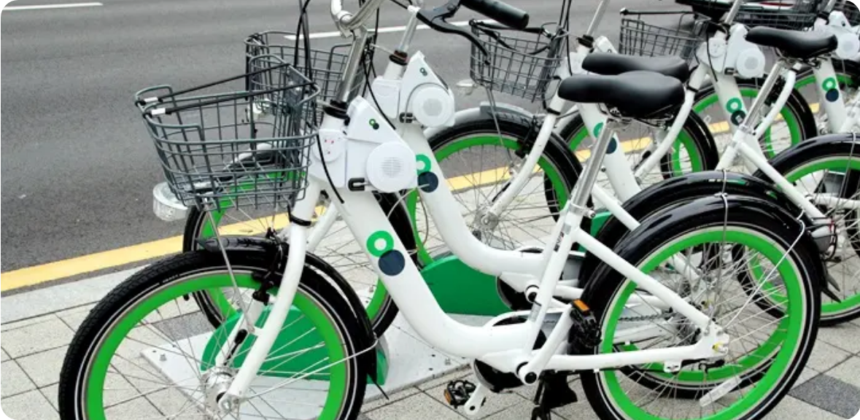






















서울시 따릉이 이용 패턴 분석
시간대별 이용 패턴
출퇴근 피크 시간
주중 vs 주말
오전 7-9시 대여 많고 반납 적음 (자전거 부족), 오후 5-7시 반납 많고 대여 적음 (자전거 과잉)
평일: 필수이동수단으로 통근 중심, 출퇴근 시간대 집중
주말: 레저/여가이용, 오전부터 오후 전반에 걸쳐 고른 패턴
지역별 자전거 불균형
패턴에 영향을 주는 요인
주거지 대여소
업무지구 대여소
출근시간: 자전거 부족 , 퇴근시간: 자전거 과잉
출근시간: 자전거 과잉 , 퇴근시간: 자전거 부족
온도, 체감온도는 대여량과 양의 상관관계
ex) 홍대입구역 2번 출구 (주거지 인근)
ex) 대방역 6번 출구 (회사 인근)
습도는 상대적으로 약한 음의 상관관계
전철/버스 인근 대여소
고지대/저지대
풍속은 대여량과의 선형 관계가 미미
높은 이용량을 보임. 불균형은 상대적으로 적음
고지대: 대여 많고 반납 거의 없음 (자전거 고갈)
계절성: 4월부터 10월까지가 성수기
대중교통 연계 수단으로서의 역할
저지대: 반납 많음 (자전거 과잉)
산업지역, 상업지역, 거주지역 분포에 따라 이용 패턴 차이
Page 9/12

Slide 18



























서울시 따릉이 데이터 EDA 분석 결과
시간대 패턴
지역 기반 특성 (POI 영향)
출퇴근 중심 패턴
학교 및 대학교 주변
출근 시간 7–9시 급상승
오전/오후 수요가 뚜렷하게 두드러짐 (교ë충 시간적 차이)
퇴근 시간 18–21시 회복
학교 종/휴학기로 수요 변동이 크게 발생
고도의 -workingday 패턴 감지
공원·한강 인접 구역
출퇴근 수요 차별
주말 대여 수요가 평일에 비해 다소 증가
주말에도 대여 수요 유지
시간대 패턴이 특정 시간에 대레집중됨
평일 대여율 30~40% 높음
공원 출입 시 평일/주말 관련 수요 변화 획기적임
서울 도시 구조의 "필수 이동성" 비중 높음
버스정류장 주변
주요 인사이트
반경 100m 내 버스정류장 수 ≥ 3개인 경우
Washing D.C. 대비 출퇴근 대기 시간 패턴은 더 명확하고 일관성을 보이며, 7~8시/18~19시 패턴을 보임
대여량이 평균보다 30~40% 높을 수 있음
역세권/상업지구 인접离 (7~8, 18~19 시간)
남성/청소년 대여 비중 높음 차이
기상 요인 영향
강수세기
체감 온도
강수로 대여 수요가 증가할 경우에는 확정불확정 순서로 용수세기 3 등 이상에서 확인
10°C~20°C 구간에서 가장 활발한 수요를 보임 (일부 날씨 조건과 조화)
비/눈의 경우 DC보다 영향이 약하나 강수량이 많으면 강수여부가 시간대 وال 레저이동관광 시간이 교차하여 영향을 최소화할 수 있음
Page 10/20

Slide 19












도시간 패턴 비교 (Washington vs Seoul)
도시별 주요 특성 비교 결론
기준 항목
Washington D.C.
서울시 따릉이
주요 목적
레저 + 출퇴근 혼합
출퇴근 중심
날씨 민감도
높음
중간
출퇴근 피크
8시/17시
8시/18시
민감한 시즌
계절성 매우 강함
비교적 균일함
지리적 요인
적음
매우 강함
주말/평일 패턴
여름철 증가
평일 패턴 유지
근서 필라🌀수행
근무이는 인정확군
핵심 차이점
Washington D.C.
서울시 따릉이
도시 구조 기반 설명력은 낮음
도시 구조 기반 설명력이 매우 높음
기상 + 계절적 영향이 절대적
공공기관/상업지역, 버스정류장, 학교 파리체 바일
날씨, 계절을 조합한 탄화 인산 단음
학교의 가장 영향은 시석 격리 패턴에 가슈
서울 수요 패턴과 북핵폭지 kültür PC 모두 7~9시 필모터
도직구잔가트 최취두 강력한 요인으로 특정 지역만
Page 11/20

Slide 20






























서울시 따릉이 데이터 활용 방안
서울시 따릉이 데이터 소개
서울시 따릉이 데이터의 세 가지 역할
서울시 공공데이터 포털에서 제공하는 따릉이 대여 이력 데이터
모델의 일반화 성능을 평가하는 테스트 데이터
대여소별, 시간대별 대여량 및 반납량 정보 포함
모델이 특정 도시에만 특화된 모델인지, 아니면 어느 정도 범용적인 패턴을 학습했는지 를 점검할 수 있습니다.
날씨, 온도, 습도 등의 메타데이터 필요시 기상청 API와 결합
모델을 서울 환경에 맞게 적응시키는 Fine-tuning 데이터
서울의 출퇴근 시간대 특징, 계절별 이용 차이, 기상 조건에 따른 민감도 등을 반영한 서울 맞춤형 모델 로 전이 학습을 수행할 수 있습니다.
UCI 데이터셋과 따릉이 데이터의 통합 전략
도시 간 패턴 비교를 위한 분석 데이터
특성(Feature) 일치화 작업
단순 예측을 넘어, 도시 구조·교통 수단·생활 패턴의 차이를 데이터로 설명 하는 데도 활용될 수 있습니다.
두 데이터셋의 변수 매핑 및 일관성 확보
모델 확장성 및 데이터 활용 효과
시간 단위 표준화
시간별/일별 데이터 형식 통일
워싱턴 D.C.
서울
범용 예측 모델
UCI 데이터
따릉이 데이터
다양한 도시 환경 적용
결측값 및 이상치 처리 방안
데이터 품질 확보를 위한 전처리 규칙 수립
UCI Bike Sharing Dataset 기반 모델의 일반화 성능 및 현지화 그리고 도시 별 패턴 차이 분석
Page 5/5
Notes:
이번 슬라이드에서는 서울시 따릉이 데이터가 어떤 데이터인지, 그리고 UCI BikeSharing Dataset과 어떻게 통합해서 쓸 것인지, 마지막으로 트랜스퍼 데이터셋으로 어떤 역할을 하게 될 것인지에 대해 설명드리겠습니다.
먼저, 서울시 따릉이 데이터부터 간단히 소개 드리겠습니다. 서울시 따릉이 데이터는 서울시 공공데이터 포털에서 제공하는 자전거 대여 이력 데이터입니다. 각 대여 건마다 대여일시, 반납일시, 대여소 번호, 반납소 번호, 이용 시간, 이동거리 등이 기록되어 있고, 이를 대여소별, 시간대별, 요일별로 집계하면 실제 도시 환경에서의 자전거 이용 패턴을 굉장히 자세하게 파악할 수 있습니다. 특히 출퇴근 시간대의 이동, 주말 레저 목적 사용, 특정 상권 또는 주거 지역에서의 수요 집중 같은 ‘도시형 사람 흐름’을 잘 반영하고 있다는 점이 큰 특징입니다.
다음으로는, UCI BikeSharing Dataset과 따릉이 데이터를 어떻게 통합해서 활용할 것인지에 대해 설명드리겠습니다. 두 데이터셋은 서로 다른 도시에서 수집된 데이터이기 때문에, 단순히 붙여서 쓰는 것이 아니라, 먼저 공통된 구조와 특성으로 맞추는 작업을 진행합니다.
구체적으로는, UCI 데이터셋에서 사용하는 주요 특징들, 예를 들어 계절 season, 연도 yr, 월 mnth, 시간 hr, 요일 weekday, 근무일 여부 workingday, 공휴일 여부 holiday, 날씨 상태 weathersit, 그리고 기온, 습도, 풍속 같은 기상 변수들을 기준으로 스키마를 정의해 둔 다음, 서울시 따릉이 데이터도 이 스키마에 맞춰 가공할 예정입니다.
따릉이 데이터의 경우, 원본은 개별 대여 건 단위이기 때문에, 먼저 대여일시를 기준으로 연도, 월, 일, 시간, 요일을 추출하고, 그 다음에 시간대별 혹은 일자별로 대여 건수를 집계해서 cnt 형태의 수요 데이터를 만들게 됩니다. 그리고 UCI 데이터처럼 계절 정보를 생성하고, 공휴일 여부는 국내 공휴일 데이터를 활용해 플래그를 추가합니다. 기온, 습도, 풍속 등 기상 메타데이터가 필요하다면, 기상청 혹은 기상 데이터 API에서 가져와 따릉이 데이터의 시간 정보와 매칭하여 결합하게 됩니다.
마지막으로, 이렇게 구조를 맞춰준 따릉이 데이터는 트랜스퍼 데이터셋으로 활용할 계획입니다. 여기서 트랜스퍼 데이터셋이라는 것은, ‘워싱턴 D.C.의 UCI 데이터로 학습한 모델이 서울이라는 전혀 다른 도시에서도 잘 동작하는지 시험해 보고, 필요하다면 서울 데이터로 모델을 미세 조정해 보는 데 사용하는 데이터셋’이라는 의미입니다.
먼저, 첫 번째 역할은 모델의 일반화 성능을 평가하는 테스트 데이터입니다. UCI 데이터만으로 학습한 모델을 따릉이 데이터에 그대로 적용해 보면, 도시가 바뀌었을 때 수요 패턴 차이 때문에 성능이 얼마나 떨어지는지 확인할 수 있습니다. 이를 통해 ‘우리 모델이 특정 도시에만 특화된 모델인지, 아니면 어느 정도 범용적인 패턴을 학습했는지’를 점검할 수 있습니다.
두 번째 역할은, 모델을 서울 환경에 맞게 적응시키는 Fine-tuning 데이터입니다. UCI 데이터로 먼저 기본적인 자전거 수요 패턴을 학습한 뒤, 따릉이 데이터의 일부 구간을 이용해서 모델을 다시 학습시키면, 서울의 출퇴근 시간대 특징, 계절별 이용 차이, 기상 조건에 따른 민감도 등을 반영한 ‘서울 맞춤형 모델’로 전이 학습을 수행할 수 있습니다.
세 번째로는, 도시 간 패턴 비교를 위한 분석 데이터 역할입니다. UCI와 따릉이 데이터를 같은 특징 공간으로 맞춰두면, 예를 들어 같은 기온, 같은 시간대, 같은 요일 조건에서 워싱턴과 서울의 수요가 어떻게 다른지 직접 비교해 볼 수 있습니다. 이는 단순 예측을 넘어, 도시 구조·교통 수단·생활 패턴의 차이를 데이터로 설명하는 데도 활용될 수 있습니다.
정리하자면, 서울시 따릉이 데이터는 단순한 보조 데이터가 아니라, UCI 기반 모델의 일반화 성능을 검증하고, 서울이라는 새로운 도메인으로 전이·적응시키는 데 중요한 트랜스퍼 데이터셋으로 활용될 예정입니다.
최종적으로는 UCI 데이터셋을 통해 학습한 모델이 서울시 따릉이 데이터를 트랜스퍼 데이터셋으로 추가 학습 및 검증을 통하여 가장 적절한 모델을 선정하고, 설명이 가능한 예측 데이터가 시사하는 인사이트로 따릉이의 운영방안을 제안 하는 것이 이번 프로젝트의 목표입니다.

Slide 21
감사합니다.
UCI Bike Sharing Dataset을 활용한 머신러닝 모델 개발
선형회귀
XGBoost
LightGBM
서울시 따릉이
Team Open Mind
Report Date: 2025-11-12

